Slide 1
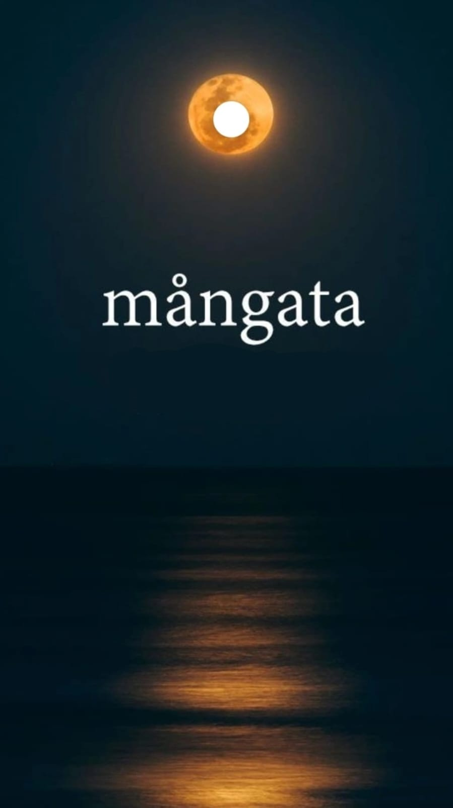

Slide 2

Cilj:
Od samog početka ovaj proizvod ima jedan cilj, a to je objedinjavanje više pravaca u jednoj školi. Realizaciju do najdivnijeg mirisa koja će sve ostaviti bez reči. Najekspluzivniji miris ovog leta, I najtrazenija nota svih vremena.

Slide 3


Slide 4

O nama:
Mangata parfemi je startap kompanija koja zeli da omoguci visoko kvalitetne I pristupacne parfeme sirokoj potrosackoj bazi…
Nasa misija je da uhvatimo ocaravajuce mirise koji evociraju licne emocije I produbljuju licni stil.
Kroz kombinaciju inovatnivnih marketinskih strategija I siroke palete proizvoda želimo da ostvarimo sebe kao prominentne igrace na trzistu parfema.

Slide 5
Biznis opis:
Mangata parfemi ce biti locirani na strateskim lokacijama sa lakim pristupom dobavljacima,proizvodjacima musterijama
Parfemi ce se iskljucivo prodaju online kroz e-komerc platforme
Nasi proizvodi ce se praviti I za muskarce I za zene u zavisnosti od preferncija I prilike

Slide 6
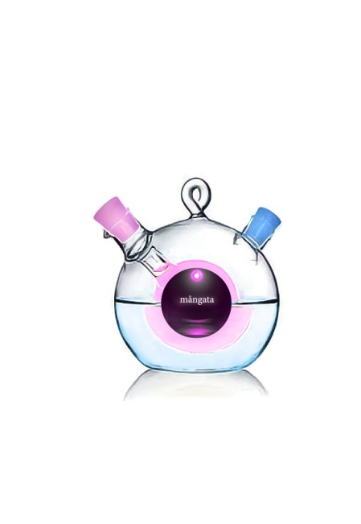
Ponuda proizvida:
Nasi parfemi ce nuditi sirok spektar mirisa,uključujući cvetne,orijentalne,sveže I citrusne note.
Svaki parfem ce biti besprekorno izradjen koristeci visoko kvalitetne izvore od kvalitetnih dobavljača.

Slide 7
Analiza tržišta:
Industrija parfema je multimilionsko tržište I potražnja za mirisima među mladim ljudima je u porastu sa kostantnim rastom. Učenici srednjih škola postaju svesni ličnog stila I traze proizvode koji će izraziti njihov jedinstveni identitet. Iskoracujuci u ovo rastuće stabilno tržište mi želimo da ostvarimo jako prisustvo I steknemo prednost nad konkurenta.

Slide 8
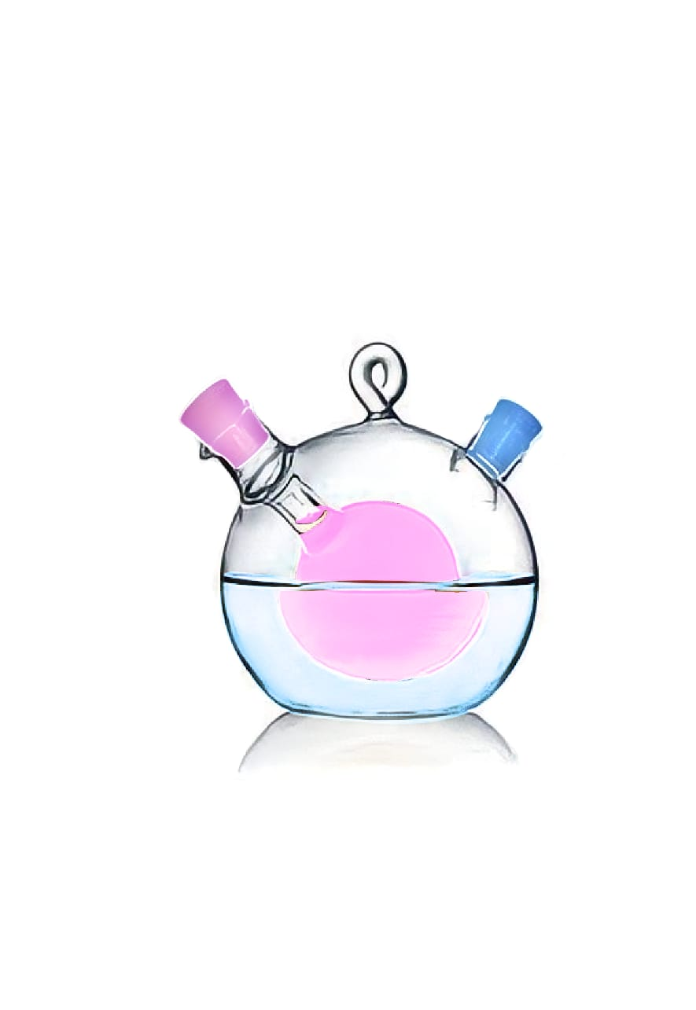
– 3 velike kašike etilnog alkohola ili votke.
– 10 kapljica parfimiranog ulja ili mirisnog eteričnog ulja od bergamonta.
– 2 čaše destilisane vode.
– 5 kapljica parfimisanog ulja ili mirisnog eteričnog ulja od sandalovine.
– 10 kapi eteričnog ulja od crne ribizle.
Pomešajte dobro sve sastojke u hermetički zatvorenoj bočici. Ostavite da odstoji 12 do 15 sati. Odlpžite parfem na hladno I suvo mesto. Promućkajte svaki put pre upotrebe.

Slide 9
Rezime poslovnog plana:
Svrha ovog poslovnog plana je da ocrta mogućnost ulaganja u industriju parfema I pruži strategiju za postizanje povoljnog povrata ulaganja (ROI). Parfemi su napredno I profitabilno tržište, sa globalnom vrednošću industrije koja prelazi milijarde dolara. Ovaj plan ima za cilj da iskoristi rastuću potražnju za visokokvalitetnim mirisima I uspostavi uspešan posao sa parfemima.

Slide 10
Tržište parfema je iskusilo konstantan rast tokom godina, vođen faktorima kao što su povećanje raspoloživog dohotka, promena preferencija potrošača I sve veći naglasak na ličnom negovanju. Očekuje se da će se ovaj trend nastaviti, predstavljajući unosnu priliku za investitore.
Premium I luksuzni mirisi su pokazali značajan rast zbog porasta populacije srednje klase na tržištima u razvoju.
Online kanali prodaje postaju sve popularniji, pružajući potrošačima zgodan I pristupačan način kupovine parfema.

Slide 11
Diferencijacija proizvoda:
Da biste se istakli na konkurentnom tržištu parfema, ključno je ponuditi jedinstvene I privlačne proizvode. Usredsredite se na sledeće aspekte da biste razlikovali svoj brend:
Visokokvalitetni sastojci: Nabavite sastojke vrhunskog kvaliteta od renomiranih dobavljača za stvaranje prepoznatljivih I dugotrajnih mirisa.
Brendiranje I pakovanje: Investirajte u vizuelno privlačno I luksuzno pakovanje

Slide 12
Kako parfem doprinosi školi:
Izvor dodatne zarade
Zabavniji i kvalitetniji vid nastave
Usavršavanje učeničkih veština
Sticanje novih navika
Učenici mogu raditi na inovaciji proizvoda I tako napredovati
Osposobljavanje učenika online
Novi marketing za školu
Sve operacije u proizvodnji vodiće naši učenici

Slide 13


